Slide 2
Творчество - одно из наиболее эффективных направлений реабилитации и социальной адаптации несовершеннолетних, попавших в трудную жизненную ситуацию. Именно творчество, являясь великолепным стимулом, позволяет повысить самооценку и развить физические и умственные способности, положительно влияет на становление и социализацию личности.

Slide 3
Воспитанники социально-реабилитационного центра для несовершеннолетних, дети и подростки с ОВЗ.​
Целевая аудитория:

Slide 4
Познакомить и обучить ребят декоративно-прикладным видам творчества, с целью повышения уровня их социализации , самореализации и реабилитации.
Цель:

Slide 5
Проект предполагает встречи с ребятами из социально-реабилитационного центра и школ для обучающихся с ОВЗ​ для общения и проведения серии творческих мастер-классов
Задачи:

Slide 6
РИСОВАНИЕ

Slide 7
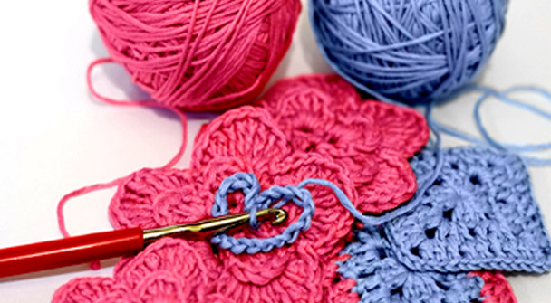
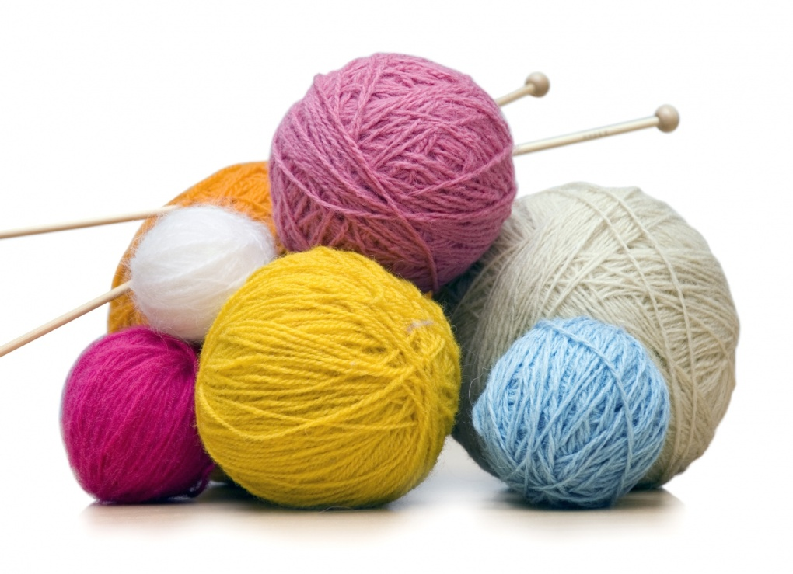
ВЯЗАНИЕ крючком и спицами

Slide 8
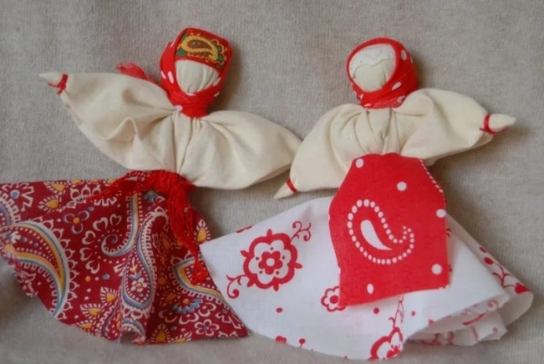
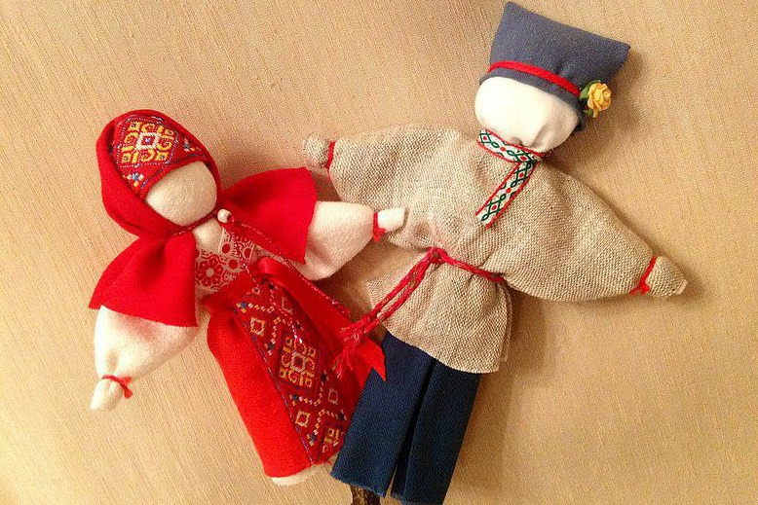
Изготовление тряпичных кукол

Slide 9
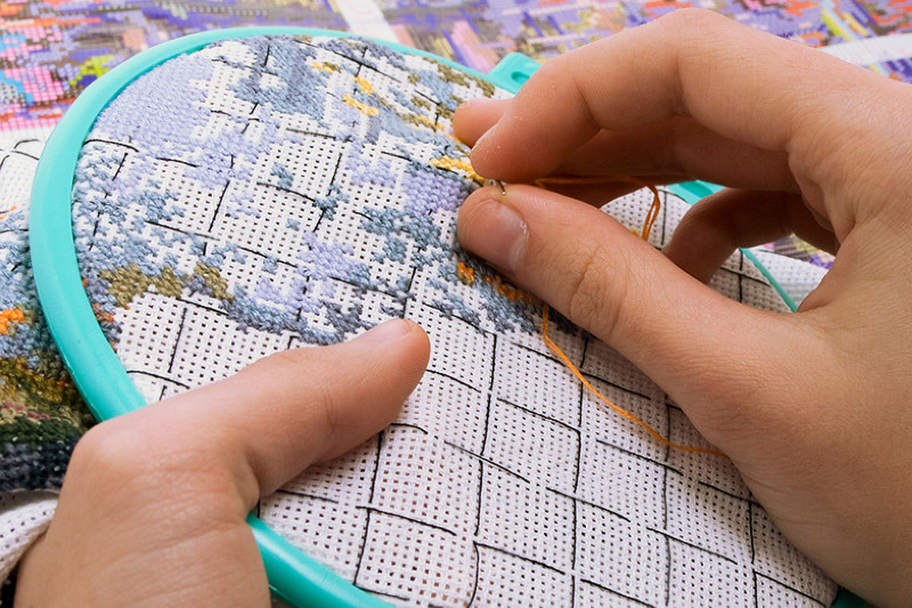
ВЫШИВАНИЕ

Slide 10
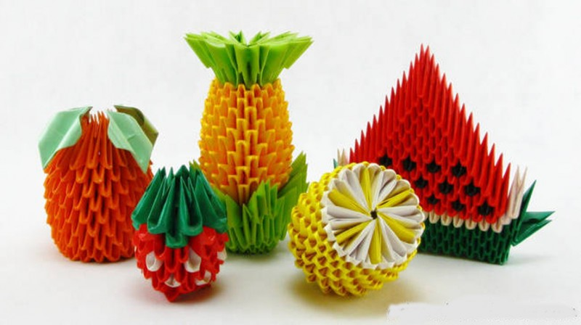
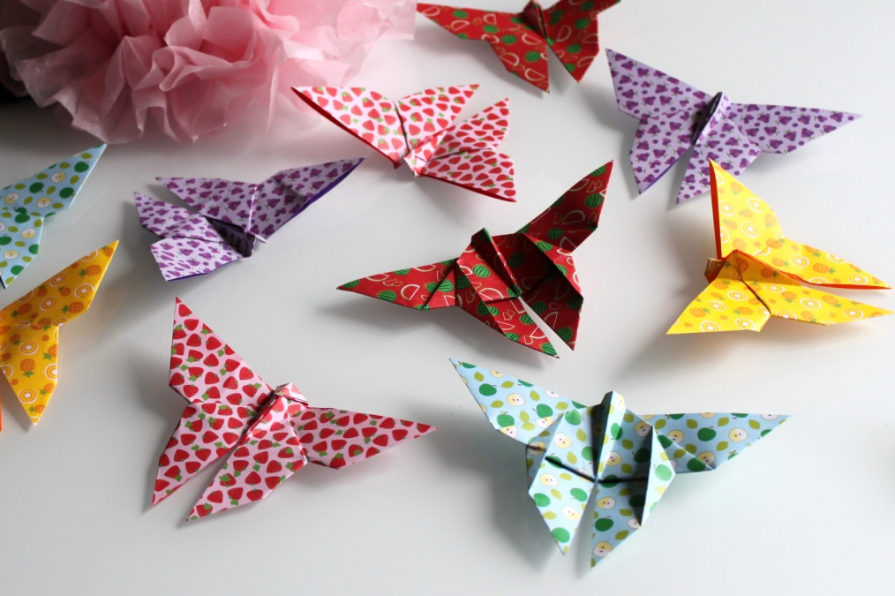
ОРИГАМИ

Slide 11
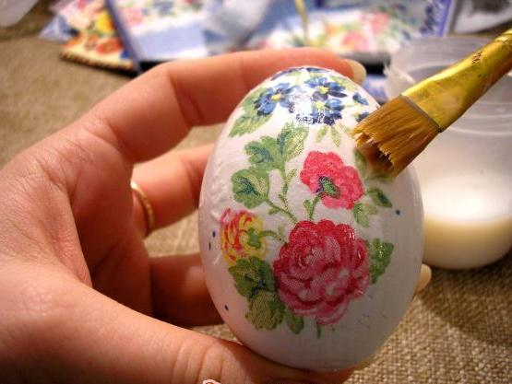
ДЕКУПАЖ

Slide 12
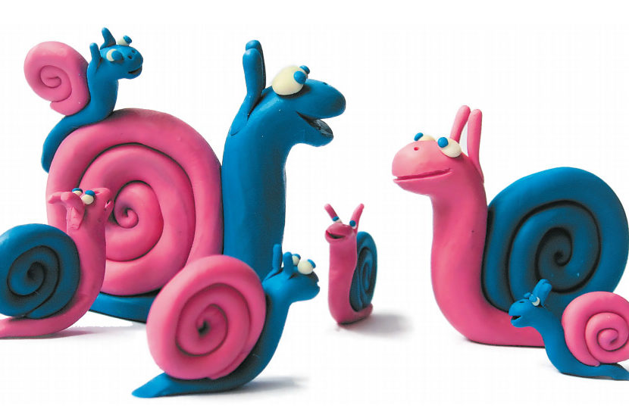
ЛЕПКА

Slide 13
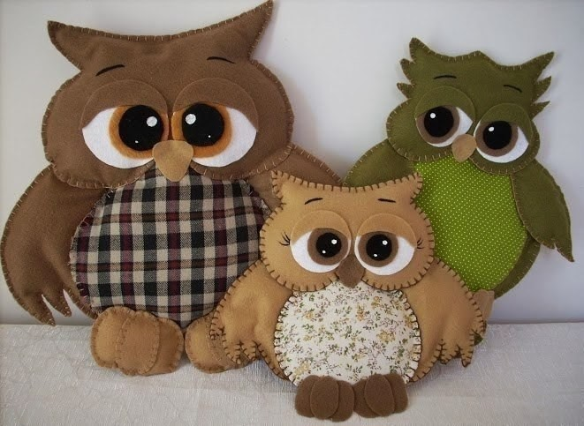
ПОДЕЛКИ ИЗ ФЕТРА

Slide 14
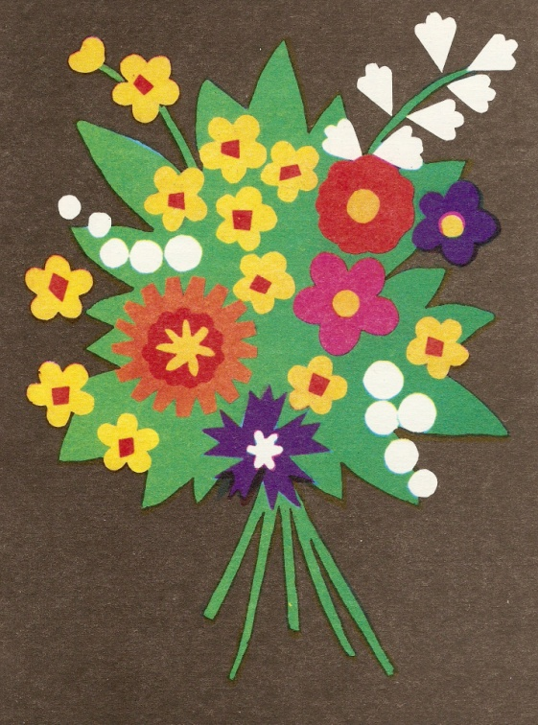
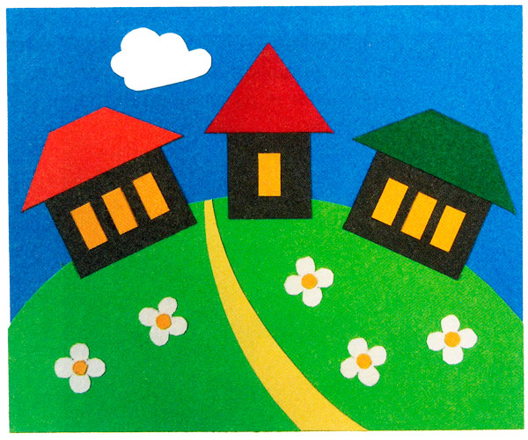
АППЛИКАЦИЯ

Slide 15
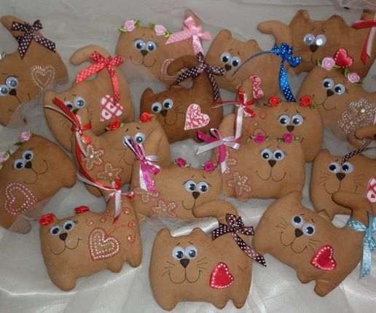
ИЗГОТОВЛЕНИЕ игрушек - «кофеюшек»

Slide 16
ОЖИДАЕМЫЕ РЕЗУЛЬТАТЫ: Творческие мастер-классы посетят 35 детей, попавших в трудную жизненную ситуацию. Ребята получат навыки и умения в разных областях творческой деятельности, а также восстановление, реабилитацию через творчество.

